Slide 1
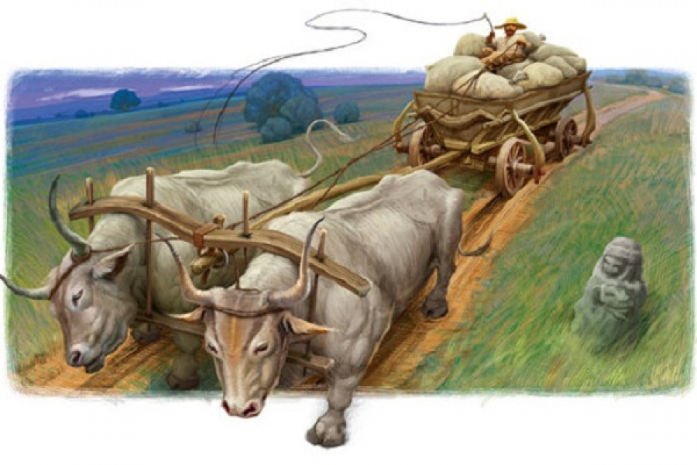
Хіба ревуть воли, як ясла повні?
Буктрейлер відомого роману П. Мирного

Slide 2
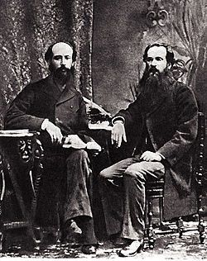
Роман
Роман написаний двома братами – Панасом Мирним та Іваном Біликом(справжні прізвища Рудченко).
Роман мав багато різних назв, фінальна назва позичена з Біблії: «Хіба ревуть воли, як ясла повні?» означає, що на гріх йдуть не від щасливого життя. У нашому контексті можна розтлумачити так: якби народу добре жилося й пани не пригнічували селян так сильно, то вони не шукали б «темного шляху» для виживання.
Чіпка є одним з таких. Психологічна частина роману обертається навколо внутрішньої боротьби Чіпки з його темним «Я».
Соціальна частина полягає в демонстрації різних слоїв суспільства та іх взаємодій.

Slide 3
Головний герой
Головний герой – Чіпка Вареник, син самотньої, працьовитої жінки та двожона, який покинув її ще до народження дитини.
В Чіпки була баба Оришка, яку він дуже любив. Вона морально підтримувала його та захищала.
Наш герой був більш замкнений у собі, ніж інші діти у селі. Проте, це не завадило йому завести друга – Грицька. Мав мрію мати власне господарство та родину. Ми бачимо, як під дією тяжких життєвих обставин він втрачає свою мрію.
Чіпчина історія – це історія, що не має аналогів в українській літературі. Це історія про те, як звичайна людина зі своєю «маленькою» мрією перетворюється на брудного розбійника.

Slide 4
Емоції, які книжка викликає
У романі присутні різні герої, які потрапляють у різноманітні обставини. Під час читання «Хіба ревуть воли як ясла повні?» ви не занудьгуєте, будете співпереживати героям, разом із ними радіти та сумувати.
Після прочитання у вас залишиться приємне, але трішки сумне відчуття: таке відчуття буває, коли закінчуєш читати гарну книгу. Приємно, бо усвідомлюєш, що книга дійсно гарна і таких у світі не багато. Сумно, тому що розумієш, що книга вже закінчилася і не відомо, чи читатимеш ти колись у житті щось краще?

Slide 5
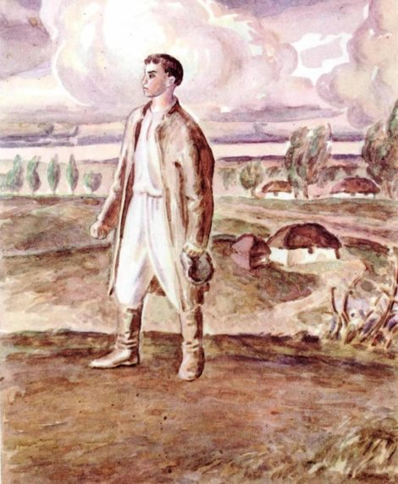
Висновок
Підведемо підсумки: «Хіба ревуть воли, як ясла повні» - це твір, гідний вашої уваги. Радимо вам ознайомитись із ним. Роман може зацікавити багатьох людей, але треба пам’ятати: ніщо не може подобатись одразу всім. Якщо вам не сподобається, не треба казати, що це погана книжка.Не сподобалось вам – сподобається іншим. Та тих, кому вона припаде до душі – буде більше.

Slide 6
Дякую за увагу!
Лобода В’ячеслав
учень 10 класу Харківської спеціалізованої школи №85

